Slide 1
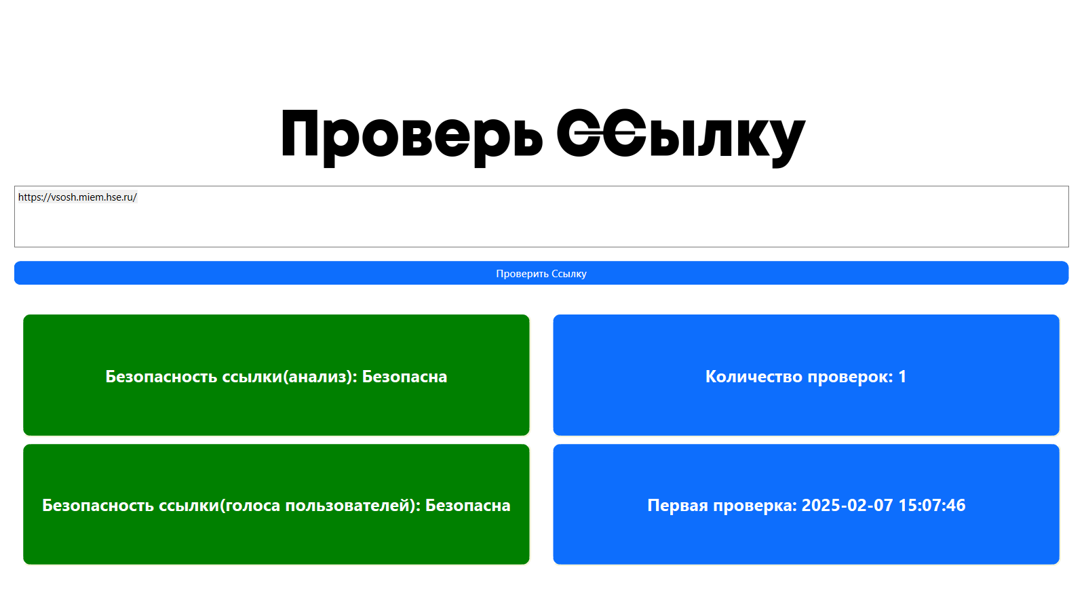
Проект
“Программа для защиты от мошеннических сайтов”

Slide 2

Фишинг и актуальность его угрозы
Фишинг – вид киберпреступления при котором мошенник пытается заполучить доступ к конфиденциальным данным пользователя. С каждым годом количество фишинговых атак увеличивается, а их методы модернизируются. Также, фишинг является одним из самых распространённых видов интернет-мошенничества.

Slide 3
Самые распространённые цели и методы фишинга
По данным из отчёта “Лаборатории Касперского” за 2023 год, основной целью фишинговых атак в последние года является почта, занимая 96% от общего числа атак. Существует много видов фишинга, связанных с почтой, но выделить можно несколько основных:
1.Email/spam – наиболее распространенный вид фишинга. Вредоносное письмо отправляется огромному количеству пользователей в надежде на успешный обман
2.Spear phishing – похож на спам, но отличается тем, что атака становится более целенаправленной.
3.Whaling – метод не сильно отличающийся от spear phishing, нацелен на руководящие должности.
4. Clone phishing – метод, в котором настоящее и ранее отправленное электронное письмо, содержащее вложение или ссылку, используется для создания идентичного письма, в котором настоящие вложения/ссылки будут заменены на вредоносные.

Slide 4
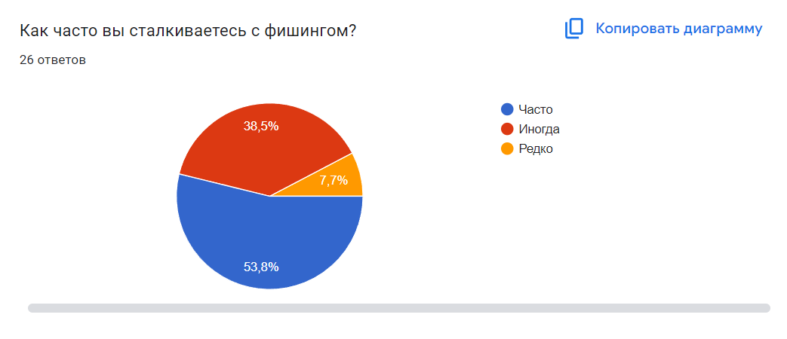
Исследование на локальном уровне
Опрос был проведён среди учащихся 10 классов

Slide 5
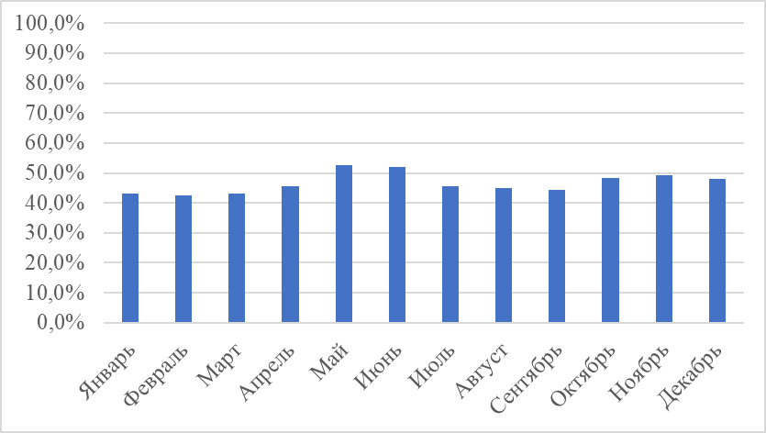
Исследование на глобальном уровне
В среднем 46%
Доля спама в почтовом трафике российского интернета за 2023 год

Slide 6
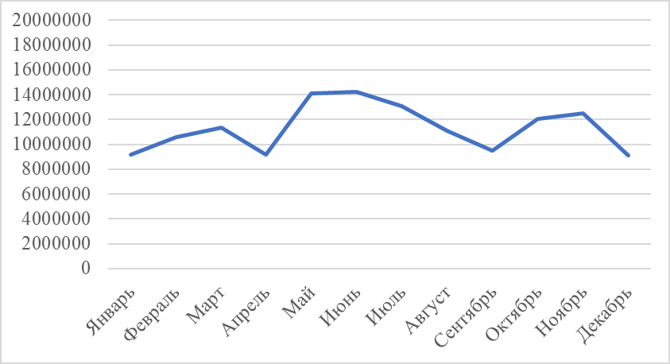
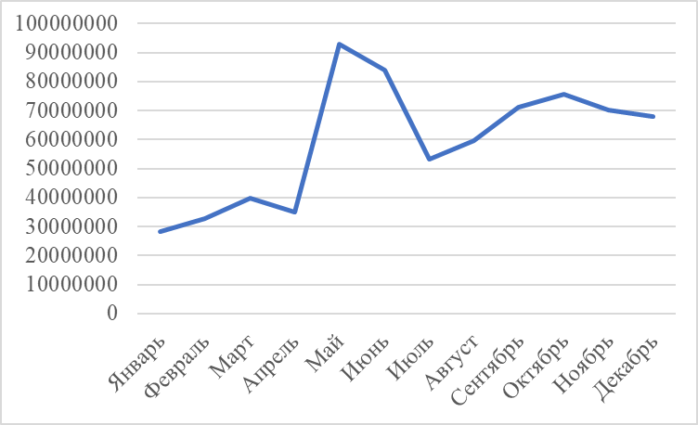
Исследование на глобальном уровне
Всего 136млн. срабатываний
Всего 710млн. срабатываний
Количество срабатываний почтового антивируса на попытки открыть вредоносный файл за 2023 год
Количество срабатываний системы “Антифишинг” на попытки перехода по мошеннической ссылке за 2023 год

Slide 7
Цели и задачи проекта
Цель работы: Создание программы по защите от вредоносных сайтов/ссылок, удобной для работы массовому пользователю
Задачи:
Изучить угрозы, которые несут мошеннические сайты;
Провести анализ потребностей целевой аудитории;
Выбрать оптимальные методы и инструменты для разработки решения проблемы;
Рассмотреть аналоги решения проблемы и аналоги продукта;
Разработать рабочий прототип программы;
Провести опрос про удобство рабочего прототипа;
Составить план дальнейшего развития проекта;

Slide 8
Анализ угроз фишинговых сайтов
Типичные примеры мошеннических сайтов:
Сайты для геймеров с предложением покупки игр или внутриигровой валюты. Пользователь, надеясь получить товар по выгодной цене, вводит свои персональные данные и оплачивает покупку, но в результате остаётся без товара, а его данные попадают в руки мошенников.
Сайты с предложениями о выигрышах или компенсациях. Соблазнившись возможностью легко получить деньги, пользователь вводит свои персональные данные, включая данные банковской карты, что может привести как к краже средств, так и к краже личных данных.

